Slide 1
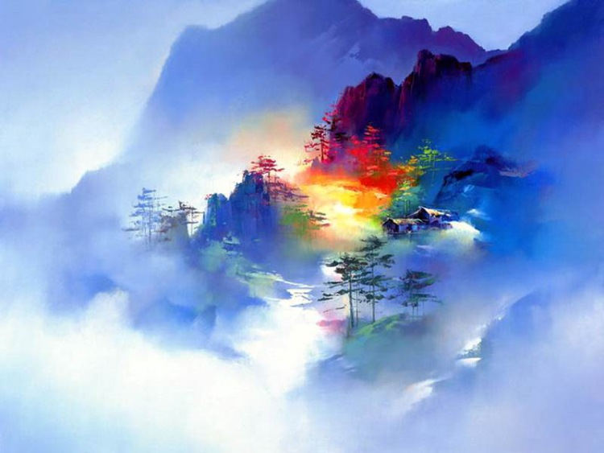
Акварель
В. Степанов

Slide 2
Этот ветер выдумали листья, захотелось им пошелестеть

Slide 3
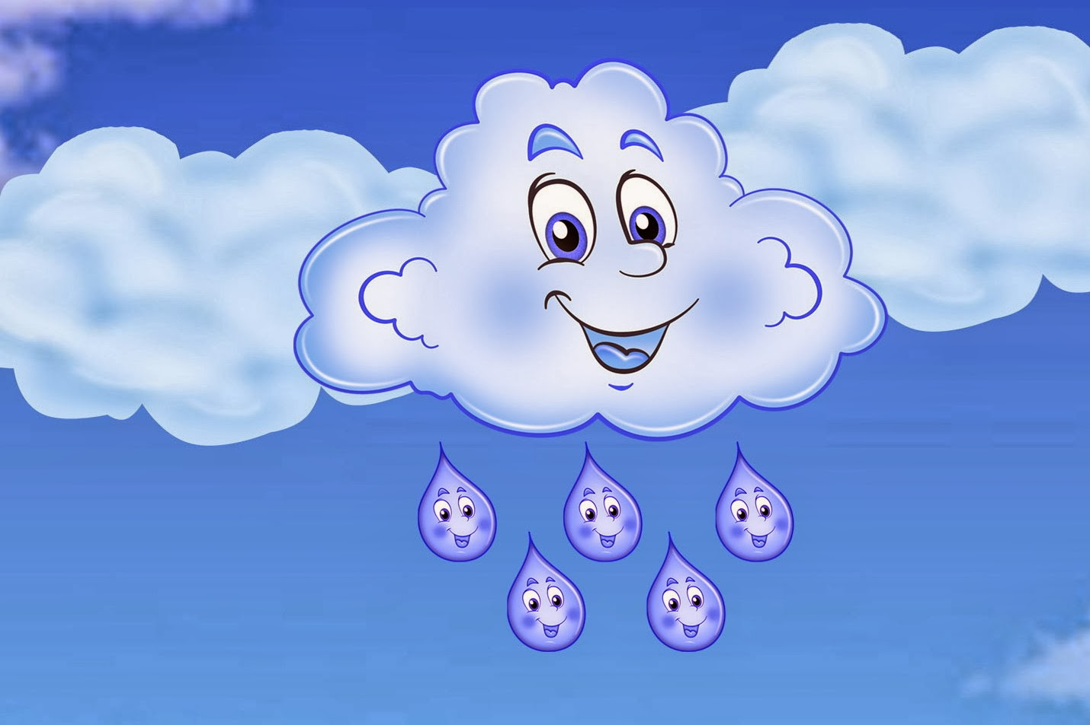
Эти лужи выдумали тучи,
Чтоб с земли на небо посмотреть.

Slide 4
Это солнце выдумали птицы.
Им запеть хотелось поскорей.

Slide 5
Выдумали радугу на небе семь моих цветных карандашей.

